Slide 1
Um Aplicativo Android para o Sistema Capricornius
Aluno: Lucas José Ribeiro
Orientador: Prof. Jugurta Lisboa Filho

Slide 2
O que é o Capricornius?
Sistema para gerenciamento de rebanho caprino
Começou a ser desenvolvido em 2001 com uma parceria do DPI com o DZO
Desenvolvido em Delphi utilizando o SGBD Microsoft Access

Slide 3
Funcionalidades do sistema
Permite que o usuário entre com os dados dos animais
Permite a importação dos dados de uma planilha Excel
Realiza diversos cálculos com esses dados coletados
Ajuda o usuário em tomada de decisão

Slide 4
Motivação
Desenvolver um aplicativo para coleta e consulta de dados, onde o usuário possa exportar os dados para Excel

Slide 5
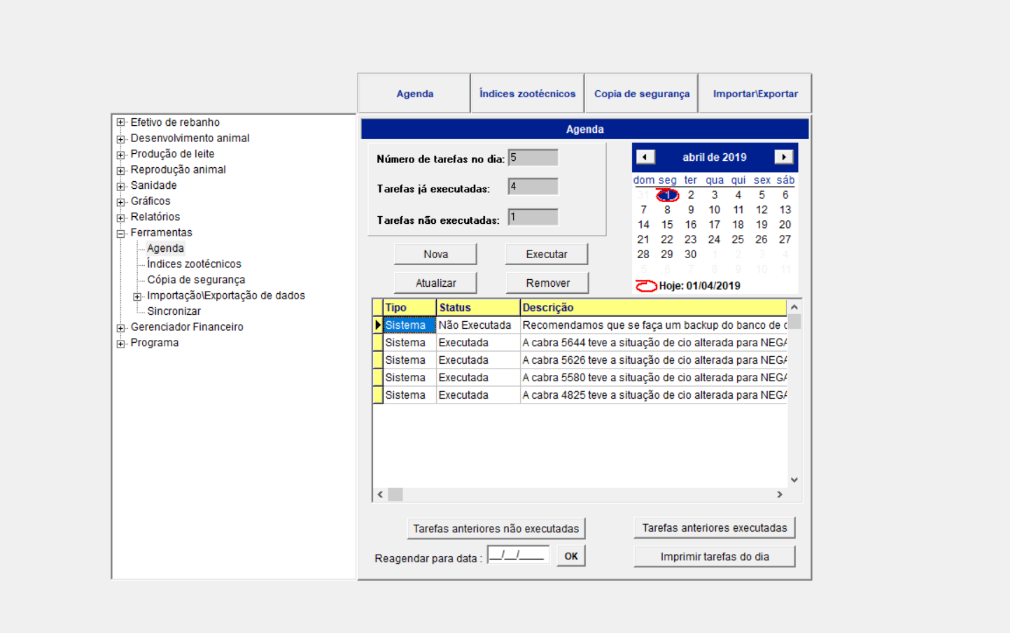

Slide 6
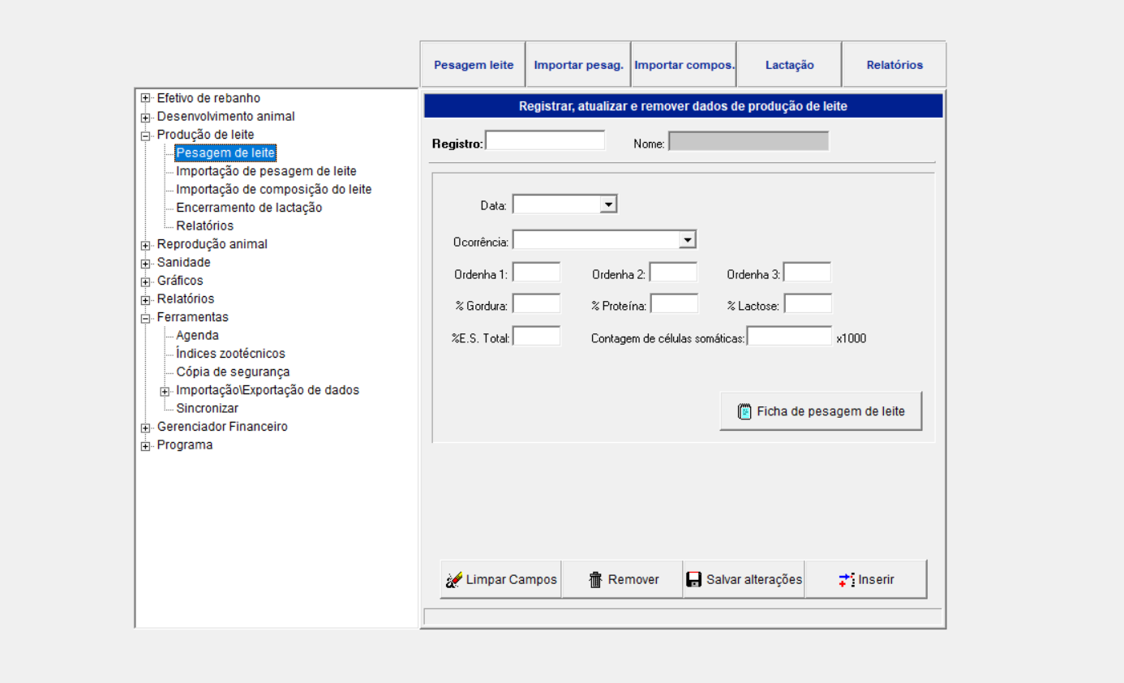

Slide 7
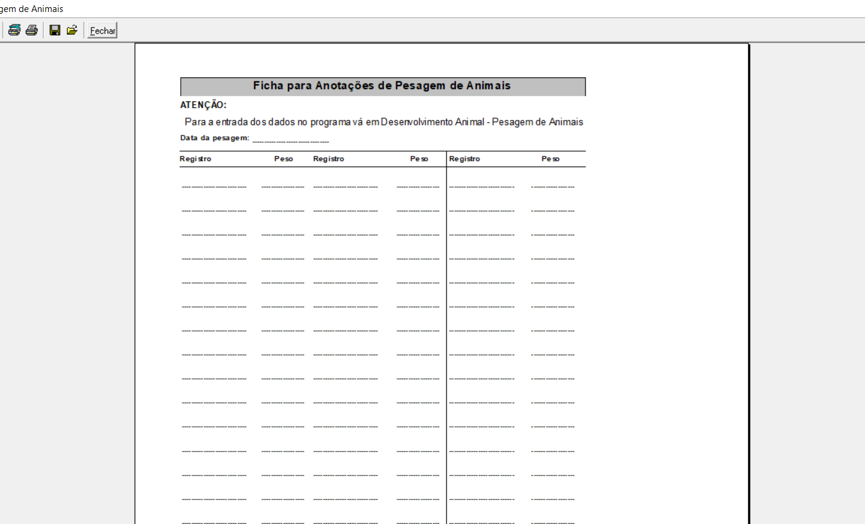

Slide 8
O que foi feito?
Implementação
Testes
Mostrar aplicativo

Slide 9
O que será feito?
Melhorar implementação
Documentação
Novos testes

Slide 10
Cronograma
 | Março | Abril | Maio | Junho | Julho
Implementação | X | X | X | X
Documentação |  | X | X | X | X
Validação com o usuário |  | X | X | X | X
Testes finais |  |  |  | X | X

Slide 11


Slide 12
OBRIGADO!
Site do projeto: https://github.com/LucasJoseRibeiro/AppCapricornius

